Slide 1

ANDROID
Architecture

Slide 2
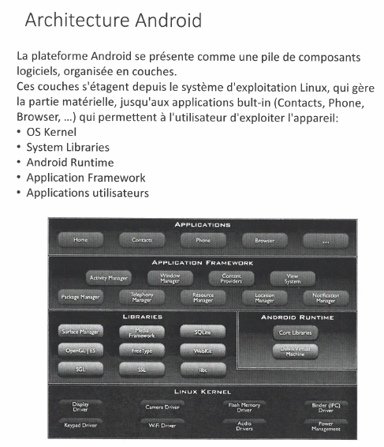

Slide 3
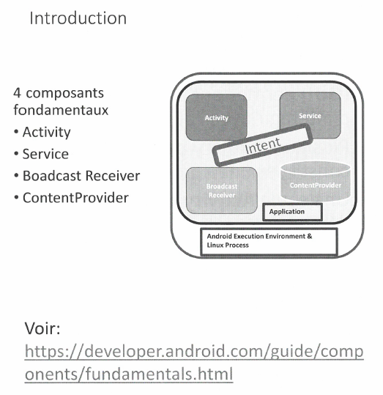

Slide 4
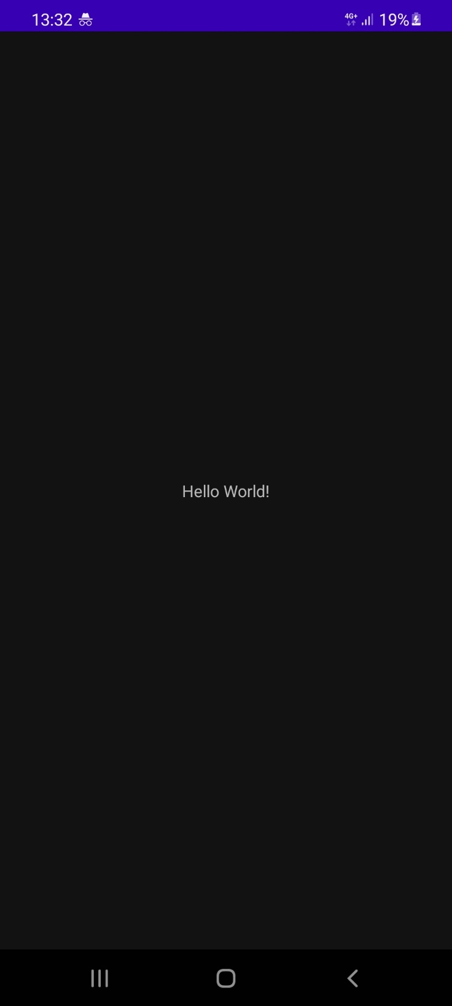
Résultat Demo 0
Vue par défaut de la MainActivity lors de la création d’un nouveau projet sous Android Studio :
Un TextView avec le texte:
Hello World!

Slide 5
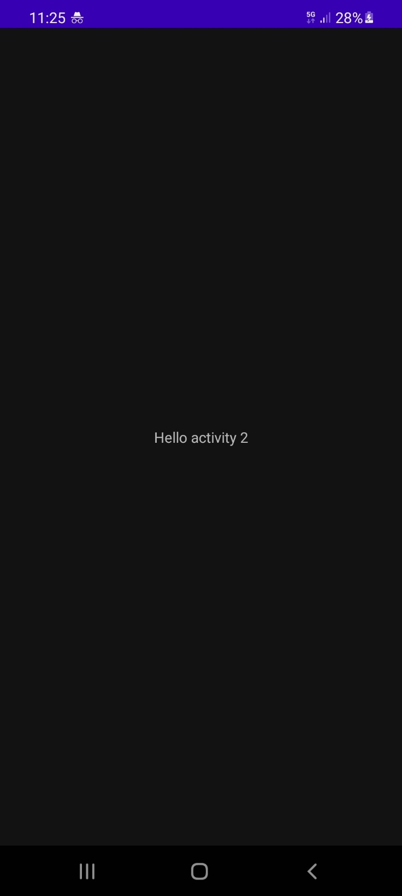
Résultat Demo 1
Résultat d’affichage de la deuxième activité lancer par un StartActivity() depuis la class MainActivity

Slide 6
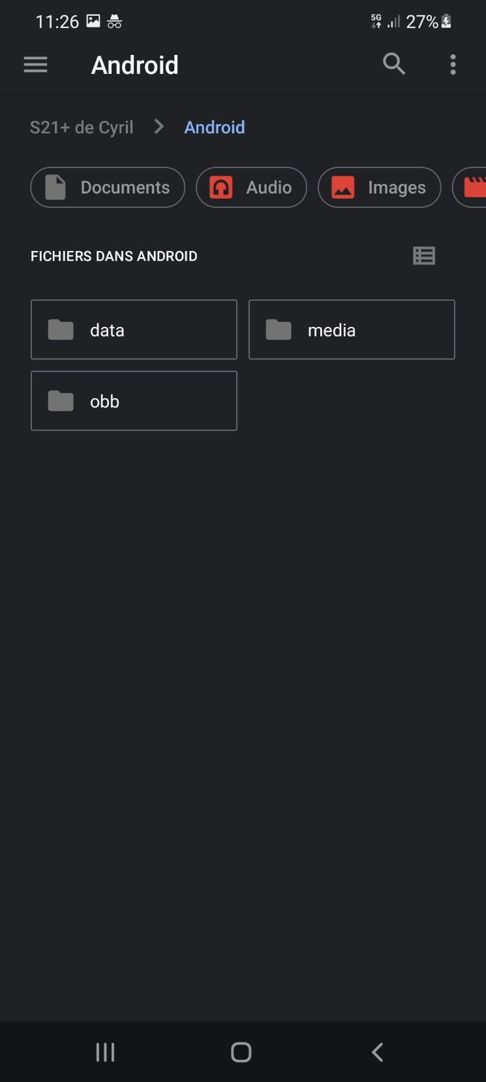
Résultat Demo 2
Résultat d’affichage avec StartActivity() « Action view »
pour ouvrir un répertoire : Lancement de l’activité Gestionnaire de fichiers du système Android

Slide 7

Exemples:
https://play.google.com/store/apps/developer?id=Cyrille+Fougerouse
Demo dispo sur GitHub :
http://tinyurl.com/1oxfyia4

Slide 8
ANNEXES

Slide 9
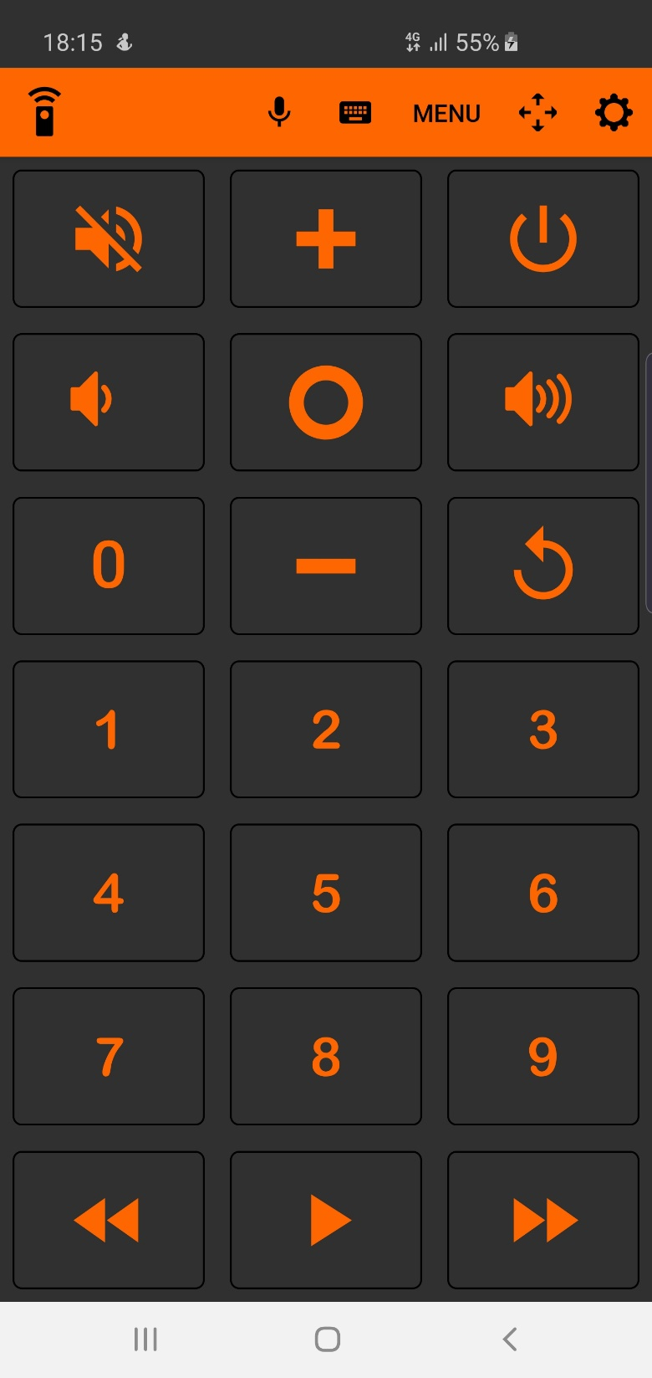

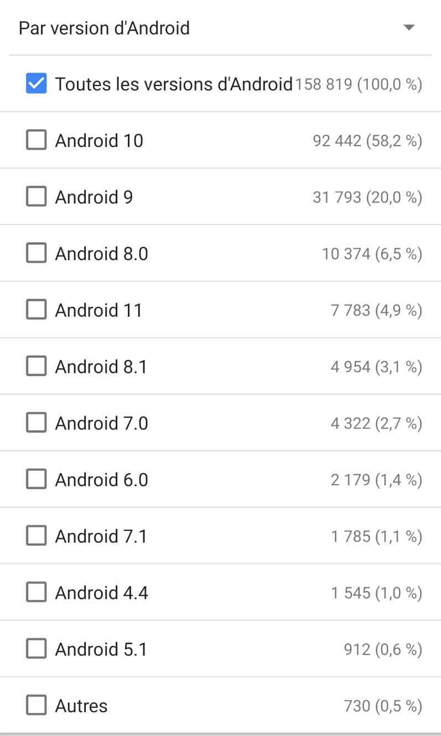

Slide 10
